Slide 1
CURSO DE EXCEL BÁSICO.
AULA 1 de 4

Slide 2
Apresentação
Nome
Setor
O que espera do Curso

Slide 3
PROGRAMAÇÃO
9:10 as 9:30 - Apresentação e Estrutura do Curso
9:30 as 10:00 - Fundamentos
10:00 as 12:30 - Prática
12:30 as 13:30 - Almoço
13:30 às 17:50 - Praticas com estudos de caso
17:50 as 18:00 – Dúvidas

Slide 4
Estrutura do Curso
Aula 1
História do Excel
Abrir Excel
Área de trabalho
Salvar arquivo
Tipos de arquivo e usos
Manipulação e Formatação de dados
Criação e manipulação de Fórmulas

Slide 5
Estrutura do Curso
Aula 2
Manipulação de Planilhas
Trabalhar com diversos arquivos
Formulas 2
Trabalhar com Listas e intervalos
Classificação e filtros
Formatação 2

Slide 6
Estrutura do Curso
Aula 3
Manipulação de banco de dados
Trabalhar com listas complexas
Formulas 3
Classificação e filtro avançados
Trabalhar com Listas e intervalos
Formatação Condicional

Slide 7
Estrutura do Curso
Aula 4
Outros tipos de importação
Gráficos
Impressão
Proteção de Arquivo

Slide 8
Estrutura do Curso – Estágios do Ciclo de Aprendizagem PNL
Competência
Não sei o quanto sei
-Consciência
Sei que Sei
+Consciência
Sei que não sei
+Consciência
Não sei que não sei
-Consciência
-Competência
-Competência
+Competência
++Competência
4º
3º
1º
2º
Consciência

Slide 9
Vamos combinar o Jogo?
Celular > OK, atender fora do local
Intervalo 10 minutos todos juntos?
Alunos adiantados: Desafio !! Dominar os Atalhos
Tempo para Exercício, ~30: mas negociável
Lembrem-se: CURSO PARA INICIANTES DE EXCEL.
TEM QUE TER DÚVIDAS !!!

Slide 10

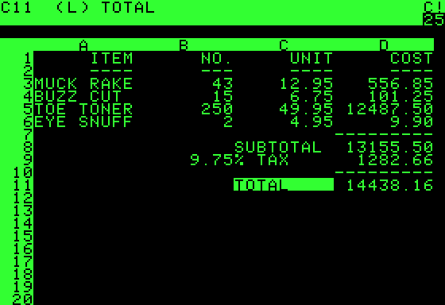
História do Excel
Lançada em 1979 para Apple e criada por Dan Bricklin e Bob Frankston baseada na idéia da folha quadriculada.
1ª V. processava 5 coluna e 20 linhas. CP/M (anterior a MS-Dos)
Fundaram a empresa Visicalc Software Arts Corporation:
Concorrente: Supercalc, Multiplan, Lotus 1-2-3.

Slide 11
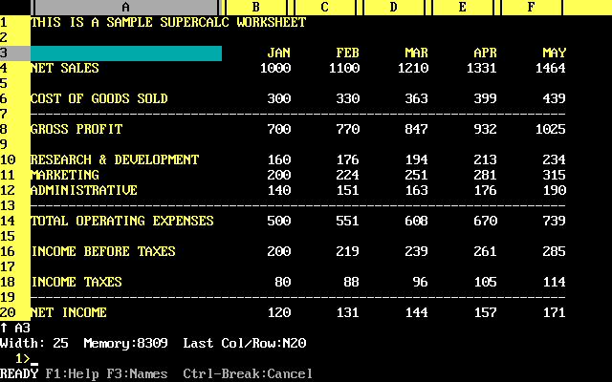
Supercalc
Lançado pela Sorcim em 1980 para CP/M (anterior a MS-Dos) e Apple: conseguia realizar calculo iterativo, algo que foi adicionado ao Excel somente 10 anos depois.
Sourcim Computer Associates > Comprada pela Bradcom

Slide 12
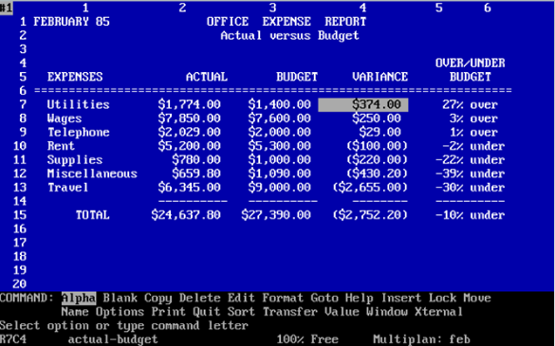
Multiplan
Lançado em 1982 pela Microsoft em 1982 diferencia-se pelo uso de formato números ao invés de colunas (melhor do ponto de vista de programação). Até hoje esta função está presente no Excel.
Lançado para sistema CP/M (anterior a MS-Dos)

Slide 13
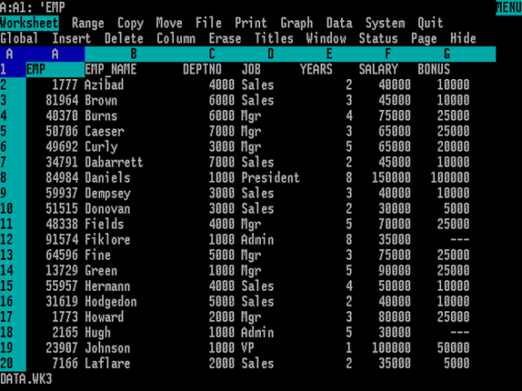
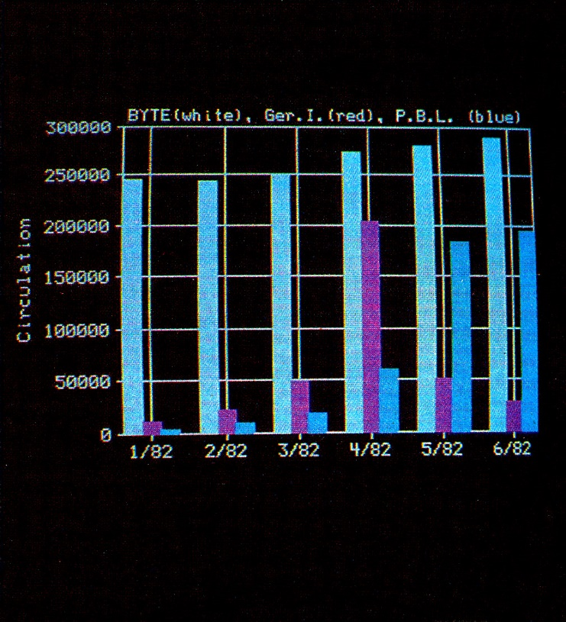
Lotus 1-2-3
Lotus 1-2-3: Lançado pela Lotus Corporation em 1983 para IBM-PC. Diferencia-se pela rapidez, gerar gráficos e tratar planilha como base de dados, automação pelo usuário (macro) e add-ins. Rapidamente tornou-se líder de mercado.
Adquirida pela IBM em 1995

Slide 14
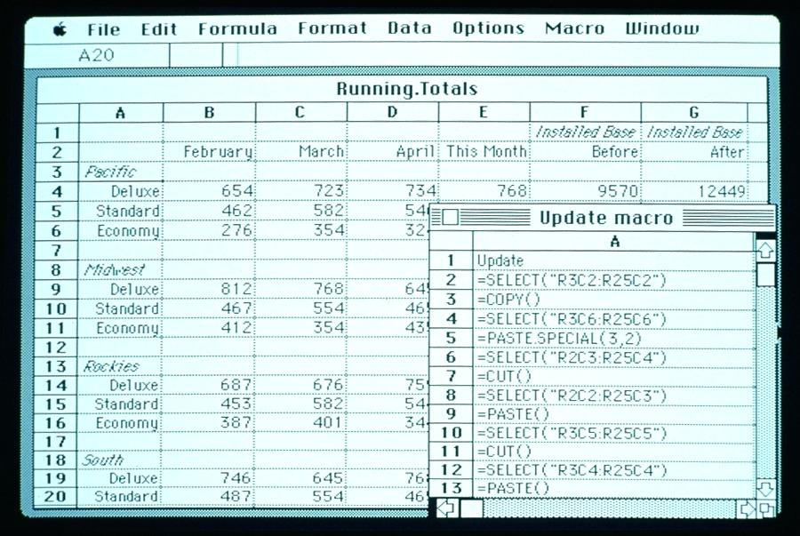
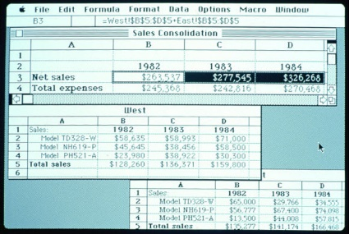
Excel
Excel : lançado em 1985 para Machintosh pela Microsoft , trazia inovações gráficas, Menus, gráficos e opções de formatação. Somente em 1987 foi lançado para Windows. Em 1990 tornou-se líder de mercado.

Slide 15
Histórico das Versões Lançadas
1985: Excel 1.0 para Macintosh
1987: Excel 2.0 para Windows
1990: Excel 3.0 – Gráficos 3D
1992: Excel 4.0
1993: Excel 5.0 (Office 4.2 e 4.3) – Primeiro com VBA
1995: Excel 7.0 (Office 95)
1997: Excel 8.0 | Excel 97 (Office 97) – Assistente Office
1999: Excel 9.0 | Excel 2000 (Office 2000)
2001: Excel 10.0 | Excel XP (Office XP)
2003: Excel 11.0 | Excel 2003 (Office 2003)
2007: Excel 12.0 | Excel 2007 (Office 2007) – Introdução de Guias / 1MM linhas
2010: Excel 14.0 | Excel 2010 (Office 2010)
2013: Excel 15.0 | Excel 2013 (Office 2013) – Ferramentas de BI
2016 Excel 16.0 | Excel 2016 (Office 2016)

Slide 16
Porque Aprender Excel
Empregabilidade
Presente em 90% das empresas no mundo.
Exigência de Excel é 50% maior do que exigência de inglês.
Melhora na carreira.
Aumento no salário.
Aumento de Network e promoções.
Aumenta eficiência.
Planejamento pessoal.
Adequa-se a todas as necessidades.
Oportunidades de negócio.
Não vai acabar tão cedo. O QUE ESTÁ POR VIR (ML)?

Slide 17
Fundamentos - Área de Trabalho

Slide 18
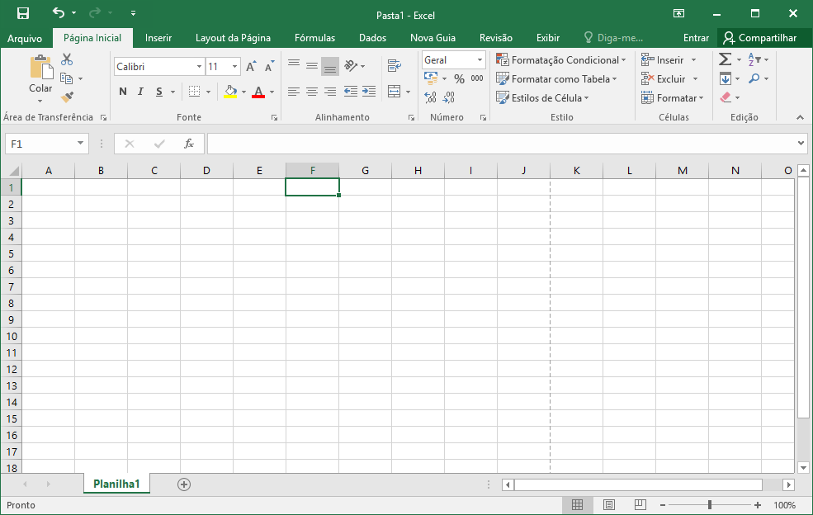
Barra de Ferramentas de Acesso Rápido
Menu ou Guia
Nome do Arquivo
Faixa de Opções
Ferramentas ou Comando
Grupo de Ferramentas
Caixa de Nomes
Barra de Formulas
Nome da Coluna
Nome da Linha
Barra de Rolagem
Barra de Rolagem
Aba da Planilha
Barra de Zoom

Slide 19
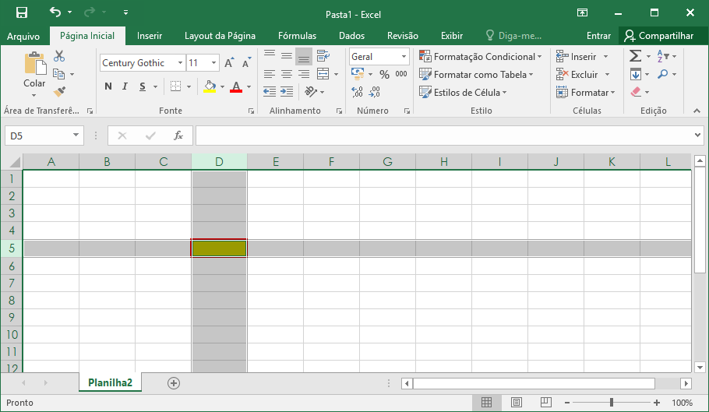
Conceito mais importante do Excel
Colunas, Linhas e Células
Coluna D
= Célula D5
Linha 5

Slide 20
Praticar encontrar no Excel
Símbolo Copyright: Guia Inserir, Grupo de Ferramentas Símbolos, Comando Símbolo, Caracteres Especiais, Copyright;
Validação de dados: Guia Dados, Grupo Ferramentas de Dados, Validação de dados;
Inserir Planilha: Página Inicial, Grupo Células, Menu Inserir, Comando Inserir Planilha.
Função Média: Guia Fórmulas, Grupo Biblioteca de Funções, Menu Auto Soma, Comando Média.

Slide 21
Principais tipos de Arquivos
.xlxs: formato atual de planilha sem Macro
.xlsm: formato atual de planilha habilitado para Macro
.xlam: formato atual de suplemento (programa VBA de Excel).
.xlsb: formato de planilha binaria (mais compacto, menos funcionalidades) Excel 2010 e 2007.
.xls : formato de planilha antiga até versão 2003
.xla : formato de suplemento com macro antigo até versão 2003
.Csv: formato de texto com colunas separadas por ponto e virgula “;”
.Txt: formato de texto
.xml: formato padrão xml (eXtreme Markup Language)

Slide 22
Inserindo e Editando Informações
Movimentar-se: Cursor do mouse + Clique ou setas.
Clique simples na célula >> Digitar >>[Confirma]:: irá sobrescrever a informação que já existe.
Duplo clique na célula ou barra de fórmula >> Digitar>> [Confirma] :: irá habilitar edição completa da célula.
[Delete] :: apagar
[Esc] durante Digitação:: cancela alteração da Célula.
Seleção de células
Selecionar várias células com o Botão Esquerdo do Mouse pressionado ou [Seta]+[Shift]
Célula Ativa:: célula aberta para alteração> Identificada na caixa de nomes.
Exercício rápido: Selecionar intervalo B4:G13, com a célula B4 ativa digite seu nome >> [Ctrl]+[Enter].
Apague tudo e refaça o mesmo Clicando em Células não consecutivas com o [Crtl] pressionado
Clique no encontro COLUNA x LINHA (canto superior esquerdo) e Pressione [DEL].

Slide 23
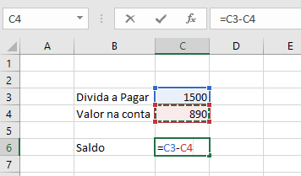
Fórmulas no Excel
Iniciadas sempre por “ = “
Ação: Clique na célula a inserir o resultado da fórmula >> [=] >> digite a fórmula ou clique >> [Enter]
Equações algébricas: + - / *
Exponenciação: ^
Raiz quadrada: ^(1/2)

Slide 24
Inserindo Informações – Sistema de Localização
As informações no Excel estão localizadas por sistema de coordenadas e Ordenadas.
Essa localização da célula recebe o nome de “Referência”
Tipos de REFERÊNCIA: ABSOLUTO E RELATIVO.
Absoluta (Congelar) >> $B$2 :: está sempre está no mesmo lugar
Relativo>> B2 :: caminha junto
O símbolo “$” na frente da coluna ou linha determina o quê será “Congelado”.
B5 = Linha e coluna relativas
B$5 = linha congelada
$B5 = Coluna Congelada
$B$5 = Linha e Coluna Congeladas

Slide 25
Atividade
20 min
1-Digite na célula B3 sua data de nascimento (formato dd/mm/aaaa), na célula C3 o dia de hoje (formato dd/mm/aaaa) e na célula D3 faça a fórmula para mostrar quantos dias se passaram desde o seu nascimento.
Quantos dias se passaram? E quantas horas?
2-Digite na célula B4 o número 121, na célula C3 faça a fórmula para calcular a raiz quadrada de do B4.
3-A partir da Célula B6 faça um tabela que represente a tabuada de multiplicação do 1 ao 10 . (use 10 colunas e 10 linhas)
Dicas:
Multiplicação: “*”
Divisão: “/”
Soma: “+”
Subtração: “ – “
Raiz quadrada: “^(1/2)”
Referência Absoluta/Congelar: “$”.

Slide 26
Atividade
15 min
Um analista precisa calcular o valor de compra de insumos de sua empresa. Ele recebe as quantidades de peça compradas com preço em Dólar e precisa reportar estas compras para as 4 filiais em países diferentes: EUA, Espanha, Japão e Brasil.
Abaixo esta a quantidade de compras e a taxa de conversão para cada moeda.
O Preço Unitário de cada peça é de 1,5 Dólar.
Calcule o valor mensal de compra nas 4 moedas.
Dicas: Operação aritméticas, Referência Absoluta/Congelar: “$”.

Slide 27
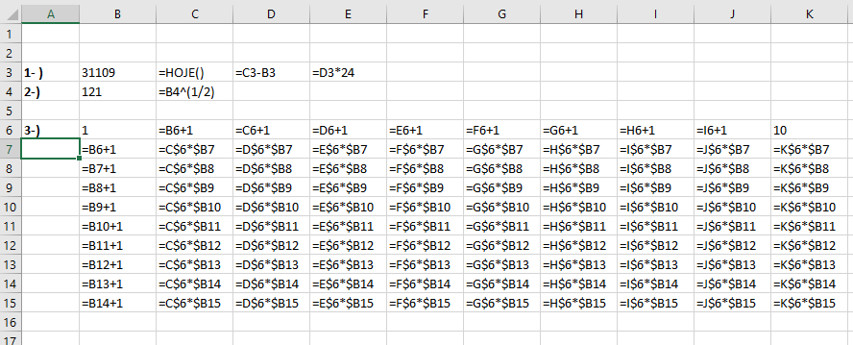
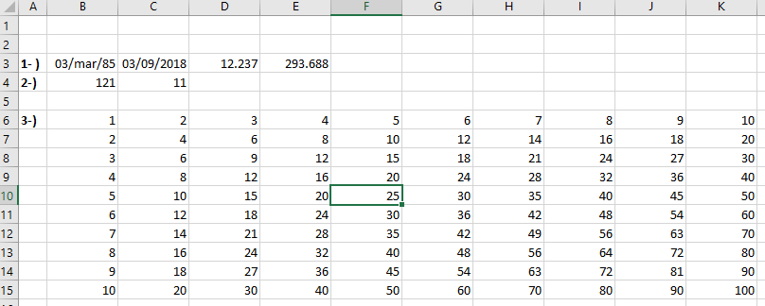
Solução
5 min

Slide 28
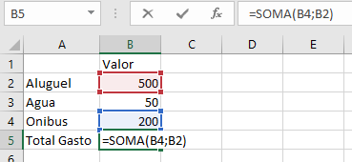
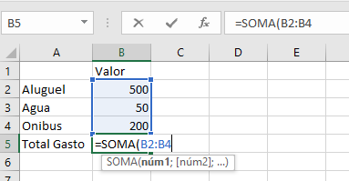
Funções e Fórmulas
Biblioteca organizada por categoria de uso. Cada input/pedaço de função é chamado de “argumento” que fica dentro do parentesis e vem depois do nome da função.
= Nome da função(argumento1; argumento2;...)
Pode ou não possuir argumento. Argumento pode ser opcional “[“ ou obrigatório.
=SOMA(num1;[num2]) >> 2º Argumento é Opcional “[num2]”
Sem argumento = Hoje() >> 22/08/2018 - normalmente usados para informação (não realizam calculo)
Caminho: botão função, Guia fórmulas, digitação direta na célula.

Slide 29
Tipos de Erro nas Fórmulas
Ao Deletar Células, Colunas e Linhas tomar cuidado com erros nas fórmulas que referenciam o objeto deletado. Erros mais comuns em fórmulas e seu significado.
#N/A: valor buscado não foi encontrado
#DIV/0!: tentativa de dividir algo por zero
#NOME!: erro na digitação da formula
#VALOR!: Tentativa de realizar operação matemática com “TEXTO”.
#REF!: algum argumento da formula foi “Deletado”. Fórmula Corrompida.
#NUM!: Fórmula possui argumentos errado (Ex: texto ao invés de numero)
Pergunta:
Referência Circular é um erro?!!

Slide 30
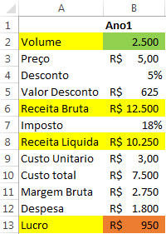
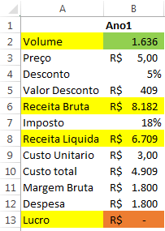
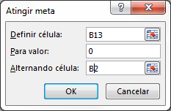
Atingir Meta
O recurso Atingir Meta no Excel, tem por finalidade alterar o valor de uma célula para que uma fórmula atinja o valor que queremos.
Caminho: Guia Dados> Grupo Previsão > Menu teste de Hipotese > Comando Atingir Meta
No Exemplo quero saber qual o Volume de quantidades necessárias (Célula Verde) para que o lucro(célula laranja) seja igual à “zero”.
Endereço da célula onde esta o valor que queremos como ALVO
Numero encontrado pelo comando atingir meta
O Valor que queremos como ALVO
Endereço da Celula onde esta o Numero que será Alterado
Solução Atendida

Slide 31
Formatação no Excel
Permite melhorar o impacto visual e personalizar cores, fonte, tamanhos, bordas, etc.
Formatações mais frequentes: bordas, cor e tamanho de fonte, preenchimento da célula, alinhamento, formatação de número, mesclagem, largura de coluna, altura de linha, eliminar grades.
Caminhos de Formatação
Guia Pagina Inicial, Guia Exibir
menu flutuante rápido (botão direito)
Menu flutuante/contexto (botão direito)
Copiando de outro local
Ferramenta Pincel (tente com duplo clique)
Colar especial > Formatação
Ctrl+C , CTrl+V

Slide 32
Apagar e Ocultar Dados
Para apagar informações no Excel proceda da seguinte maneira:
Célula: Ativar a célula e pressionar [DEL] ou [Backspace]
Intervalo: selecionar o Intervalo e pressionar [DEL]
Coluna: Selecionar a coluna com botão Direito do Mouse e “Excluir” /teclas [ctrl -] / Guia Pagina Inicial
Linha: Selecionar a linha com botão Direito do Mouse e “Excluir” /teclas [ctrl -] / Guia Pagina Inicial
Para OCULTAR informações no Excel proceda da seguinte maneira:
Coluna ou Linha : Selecionar a coluna ou Linha com botão Direito do Mouse e “Ocultar” / Guia Pagina Inicial
Para DESOCULTAR informações no Excel proceda da seguinte maneira:
Coluna ou Linha: Selecionar o intervalo da coluna/linha com botão Direito do Mouse e “Ocultar” / Guia Pagina Inicial

Slide 33
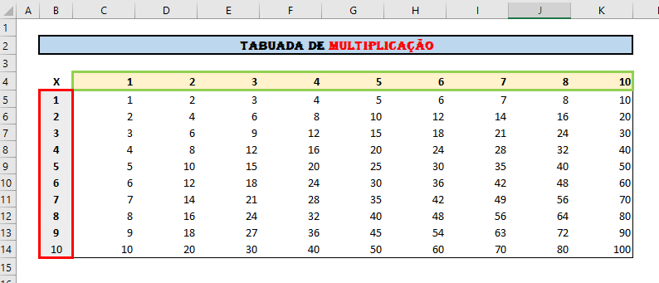
Atividade
15 Min
Formate a Tabela do Exercício 3 anterior (tabuada) para ficar igual à figura abaixo:
Mesclado, Preenchimento Azul, Fonte Algerian 12, Negrito
Formatação de estilo de Bordas vermelha, Largura da Coluna = 5 , Alinhamento Centralizado
Linhas de Grades Ocultadas (Menu Exibir)

Slide 34
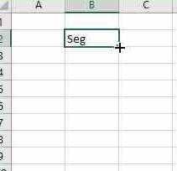
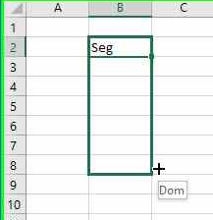
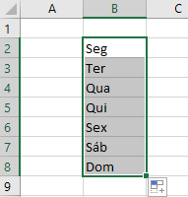
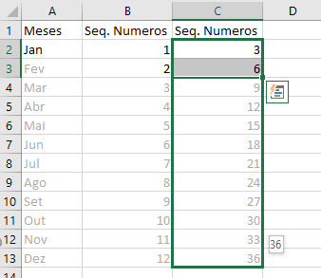
Alça de Seleção e auto-preencher
Poderosa ferramenta que “entende” através das linha/colunas adjacentes o que está sendo feito e completa o restante automaticamente.
Disponível pelo seta preta + duplo clique ou clicar, segurar e arrastar.

Slide 35
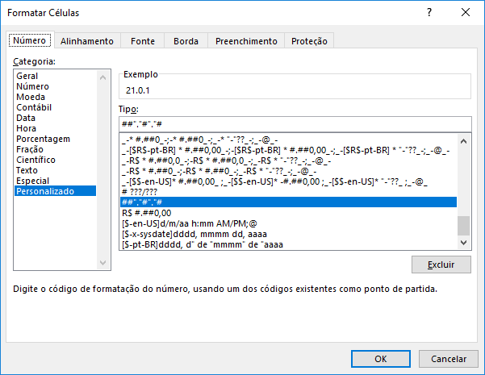
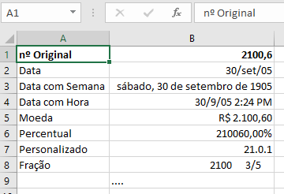
Formatação de Número
Números Decimais, Inteiros, fração
Data: com dia da semana, mês/ano.
Formatos Especiais: CEP, CPF, CNPJ, etc...
E outros formatos personalizados
Acesso pela guia pagina Inicial ou Menu de Contexto (botão esquerdo)

Slide 36
Formatação de Número
Números Decimais, Inteiros, fração
Data: com dia da semana, mês/ano.
Formatos Especiais: CEP, CPF, CNPJ, etc...
E outros formatos personalizados
Acesso pela guia pagina Inicial ou Menu de Contexto (botão esquerdo)
Paramos aqui

Slide 37
Retomando: ultima aula vimos
Area de Trabalho, Tipo de arquivos, salvar, abrir
Inserir dados, inserir linha e coluna
Exluir dados, linhas e colunas
Formulas aritméticas e formulos sem argumentos (hoje, agora)
Subtituir Formula, caracter curinga “?” e “ * “
Referencia Absoluta e relativa
Formatação: pincel, personalizada
Lista e auto-preenchimento
Tipos de Erro em formulas
Referencia Circulas
Atingir Meta

Slide 38
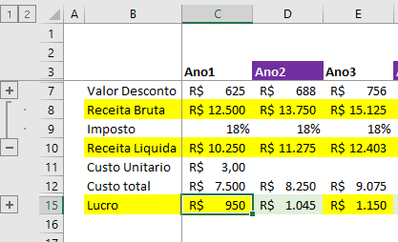
Agrupar e Auto-Tópicos
Oculta e Mostra linhas e colunas previamente “programadas” com apenas um clique e pode ter quantos níveis forem necessários. Limite de 8 níveis.
Caminho: Guia dados> grupo Estrutura de Topicos> Menu Agrupar>Comando Agrupar.
Para limpar vá no menu desagrupar
37

Slide 39
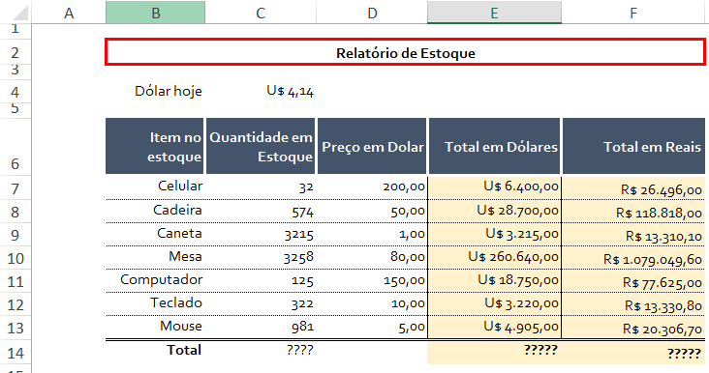
Atividade para relembrar
30 Min
Ao receber a tabela de entrada de estoque da filial internacional um assistente percebeu que os valores estavam em dólares. Para lançar corretamente no sistema ele precisa converter para a moeda local (Reais R$). O Dólar a ser utilizado é de 4,14.
Qual o valor total de estoque que será dada a entrada no sistema (valor da célula E14 e F14)?
Use formatação de moedas para diferenciar as colunas em reais e dólares, adicione cores e formatação para tornar o relatório apresentável.
Formate conforme Descrito
Fonte da Tabela inteira: Corbel, 10, Preto, Alinhado à Direita
Cabeçalho das coluna: Cor Branca, contorno espesso das células em Branco.
Linhas Horizontais pontilhadas
Contorno cabeçalho: Borda espessa e Vermelho
Totais de linha em Negrito
Formatação Dolar personalizado: “U$ ”0.000,00
Formatação Reais personalizado: “R$ ”0.000,00
Coloque um agrupamento na linha 4:5

Slide 40
Comentários no Excel
Similar ao uso do “post-it” > permite criar pequenos textos e visualizações do tipo “pop-up”.
útil para criação de manuais e anotações.
Para Adicionar um comentário:: Acesso pela Guia Revisão, Comentários, Novo Comentário ou Botão Direito > Inserir Comentário.
Para Editar:: Coloque o Cursor na célula de comentário > Botão Direito do Mouse>Editar Comentário.
Para Deletar:: acesse comando de Edição, Selecione o Balão e pressione Delete
40

Slide 41
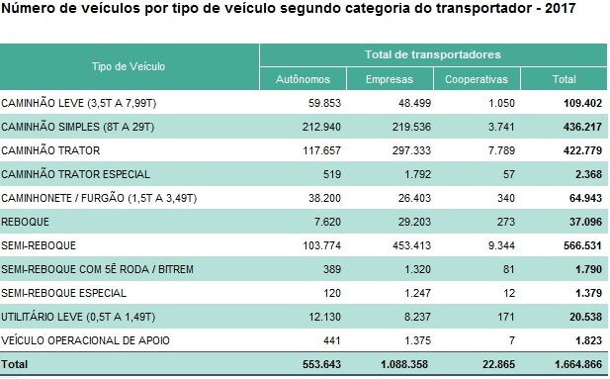
Atividade
30 Min
Seu chefe foi substituído por alguém que não é do ramo logístico e pediu-lhe um relatório para entender melhor sobre as características do setor. Como forma de ajuda-lo a situar-se você precisa inserir referências visuais no seu trabalhando demonstrando a aparência de cada Tipo de Veículo.

Slide 42
Atividade
30 Min
Uma empresa precisa projetar o saldo de CAIXA para o fim do mês e as movimentações diárias.
1 - Ela inicia e termina o dia 01/07/2017 com R$ 0 de Saldo.
2 - Todas as segundas ela sempre recebe 50.000 R$ e nos demais 4 dias recebe 5.000 R$.
3 - Pagamentos ocorrem apenas às 3ª e 5ª. Na terça de R$ 35.000 e na quinta de R$ 30.000.
4 - No dia 20/07 ela tem um pagamento adicional da folha de R$ 15.000.
5 - Sábado e Domingo não tem movimento de dinheiro.
Qual o Saldo no fim do dia 31/07/2018 ? Demonstre os dias da semana para a tesouraria programar os pagamentos. Formate seu trabalho e insira titulo mesclando 4 células e centralizado. Pinte de laranja os finais de semana.
Qual somatória das entradas e saídas do mês?
Dicas: Tabela de 4 Colunas / Alça de preenchimento/ função soma / fórmulas aritméticas /formatação dia da semana

Slide 43
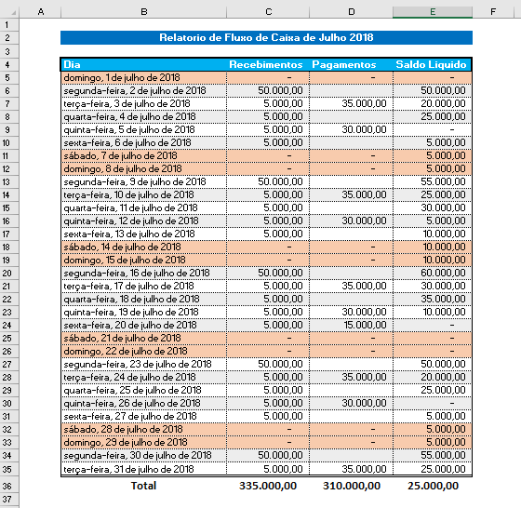
Solução
Paramos aqui

Slide 44
Retomando: ultima aula vimos
Função com argumento
Editar, Excluir , Inserir comentários e imagens
Ocultar e Desocultar linha e Coluna
Estrutura de Tópico – Agrupar linha e Coluna
Inserir, Ocultar, Desocultar, Copiar, Deletar múltiplas planilhas
Trabalhar com fórmulas entre planilhas
Formulas tridimensionais

Slide 45
Para RELEMBRAR > Fórmulas e ações Tridimensionais e trabalho com Planilha
Permite modificar diversas planilhas ao mesmo tempo.
Usar fórmulas para ler o conteúdo das planilhas sem precisar referenciá-las.
Condição: as informações devem estar sempre no mesmo endereço em cada Planilha.
Ação:
1 - Clicar na aba da planilha com o Crtl pressionado
2-Selecionar a primeira planilha, segurar Shift e clicar na ultima
3-Botão direito no nome da aba “Selecionar todas as abas”.
Fórmulas 3D;
Digite a fórmula, Secione a primeira planilha, segure shift e clique na última, [Enter]
=SOMA('Planilha1:Planilha4'!D34)
45

Slide 46
Atividade
30 Min
Uma empresa com 3 filiais e matriz esta montando seu orçamento de despesas anual. Todas as filiais possuem seus gastos de acordo com a politica abaixo:
Filial Ceará: possui o equivalente à 2 X o Budget da Matriz.
Filial Rio: possui 70% do Budget da filial Ceará.
Filial SP: possui o equivalente ao Budget da matriz + 30% da filial Rio.
Despesa de salários: FIXO em 21.300.000R$/ ano para cada uma das Filiais.
Fazer o orçamento de cada filial em uma aba separada e uma consolidada com a soma de toda a empresa (inclusive Matriz).
Responda:
Qual unidade que mais gasta?
Qual o gasto total da empresa?
Qual a conta que mais gasta?
Quanto representa em percentual o gasto de pessoal no total?
Dica: Formula 3d Soma, copia de planilhas, fórmula aritmética

Slide 47
Continuação
20 Min
Com o resultado do exercício anterior, demonstre em uma única tabela por conta e filial como está a Despesa consolidada e a distribuição percentual por Filial. Depois, do Grupo TOTAL, como esta a distribuição por Conta?
Responda:
Qual é o percentual da despesa total do grupo que é gasto com Consultoria e Assessoria?
Qual percentual de gastos total da filia RJ sobre o total do grupo?
Apresente como seria a grade de rateio por Conta de Cada Filial.
Dica: Formula 3d Soma, copia de planilhas, vinculo a outra planilha, fórmula aritmética

Slide 48
Continuação 2
30 Min
Após as análises oferecidas por você, o diretor gostaria de rever a politica de rateio entre as filiais. Para isso ele pediu para você criar um simulador de rateio ( ou grade de rateio) de acordo com as especificações:
1 ) As despesas de Pessoas de TODAS as Filais serão centralizadas na Matriz e fixas em 80.000.000,00 por Ano.
2) Todas as demais despesas Devem ser uma proporção do Salário de pessoas a ser digitado/simulado pelo Diretor em uma única tabela.
3) Após distribuir as despesas por conta, ele fará a divisão por filial e matriz usando proporção ente as filiais por conta.
4) Mantenha a grade anterior intacta, pois o diretor deseja comparar o antes e depois
Copia de planilhas, copia de células, fórmula aritmética, formula soma.
Não esquecer que grade de rateio tem que somar 100% nas linhas.

Slide 49
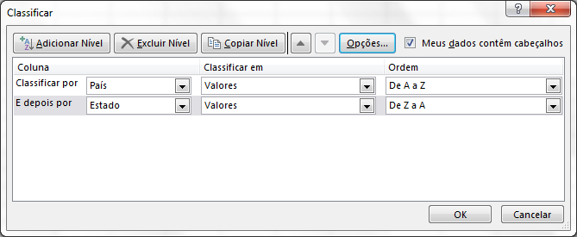
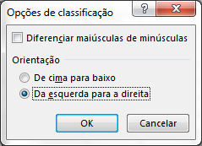
Comandos com Listas - Classificar
O Excel Permite Classificar as listas (linhas e também colunas [fig2]) automaticamente de acordo com regras pré-estabelecidas (ordem numérica ou ordem alfabética) em diversos níveis de classificação tanto crescente quando descrescente.
EX> Classificar alfabeticamente pelo Nome de Um pais e depois pelo Estado: 2 níveis (fig1).
Listas nativas do Excel são aquelas já instaladas com o programa : dias da semana, nome do mês
Listas personalizadas: qualquer uma criada pelo próprio usuário.
Caminho:
Fazer ordenação: Selecionar intervalo, Guia Dados, grupo classificar e Filtrar, comando classificar (permite +1 nível de classificação) OU Botão direito na coluna que quer usar como referencia> Classificar. (somente 1 nível de classificação)
fig2
fig1

Slide 50
Comandos com Listas - Auto Filtro
Ainda temos uma poderosa ferramenta de analise de listas chamadas de Auto-filtro (somente para colunas) que agrupam automaticamente as informações repetidas e permitem deixar na tela somente o grupo que queremos analisar
- Filtro por Cor , valor único ou intervalo de valores, texto, caracteres curingas ( * e ? ).
-? > “1 único” caracter qualquer
-* > qualquer coisa serve
?p* > toda as palavras onde “p” esta na segunda posição
Br* > todas as palavras que comecem com “Br”.
CUIDADO: Maioria das FÓRMULAS desconsidera o FILTRO. Exceção: formula SUBTOTAL.
Acesso por: Selecionar intervalo de análise, Guia dados, grupo Classificar a Filtrar, Comando Filtro.
(ira aparecer um “menu” no cabeçalho de cada Coluna

Slide 51
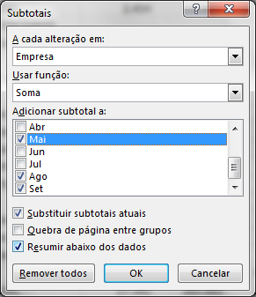
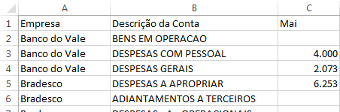
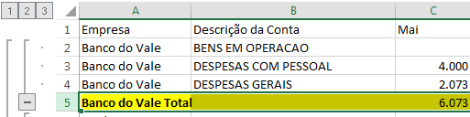
Comandos com Listas - Subtotal
Capaz de gerar em segundos um relatório resumindo uma operação (soma, media, contagem) em cada alteração do valor das linhas (fig 1).
Caminho:
Selecionar Lista (ctrl +Shit +barra de espaço), Guia Dados, grupo Estrutura de Tópicos, Comando Subtotal
CUIDADO: Use esse comando somente APÓS usar o comando de classificação
Toda vez que tiver alteração na Coluna “Empresa” o Excel vai usar a função Soma nas coluna “Mai”, “Jun”, “Ago” e “Set”.
Excel inseriu uma linha (Banco do Vale Total) com a Soma (4000+2073) no local onde houve alteração (De Banco do Vale para Bradesco)
fig1

Slide 52
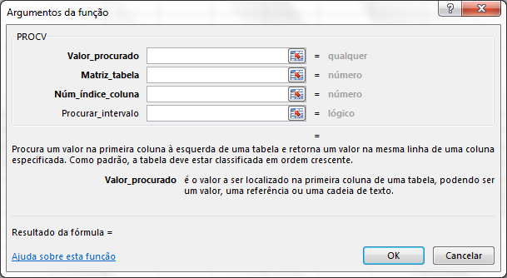
Fórmulas de Busca
PROCV: busca em uma lista vertical coluna
Sempre Leia as informações do assistente de função: elas te ajudarão a entender como montar fórmulas mais complexas
51

Slide 53
Fórmulas de Busca
PROCV: busca em uma lista vertical coluna
Dicas no Uso de PROCV
Sempre CONGELE a referência no argumento “MATRIZ TABELA” (selecione a pressione F4)
Argumento “Num_Indice Coluna”/ Nºda Coluna: pode ser apontado para uma célula que contem a posição da coluna (referencia externa à formula).
O Argumento de procurar intervalo:
Paramêtro Falso por ser substituído por “0”: será usado em 90% dos casos (casos onde procuro um CODIGO)
Parâmetro VERDADEIRO pode ser subsituído na digitação por “1”: usado em apurações de comissão (procuro um intervalo).
51

Slide 54
Atividade
Usar material Ex PROVC.xlsx

Slide 55
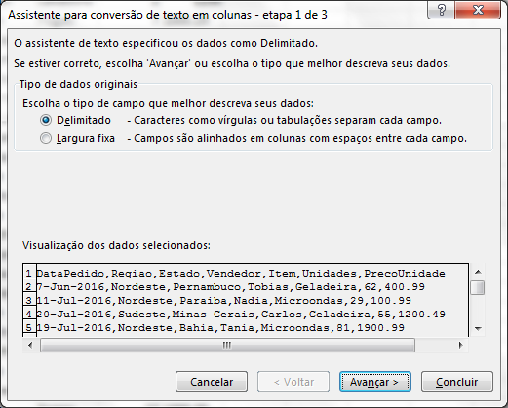
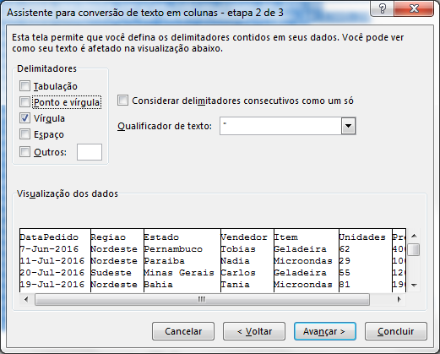
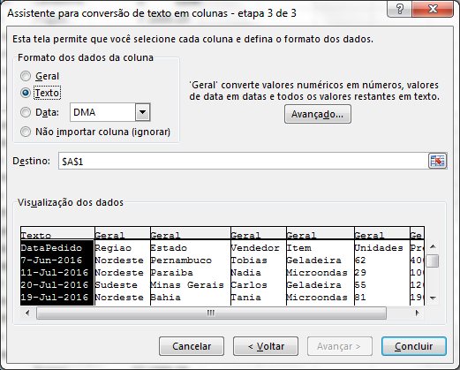
Alto Volume de Dados - Banco de Dados em TXT
Ao trabalhar com banco de dados, utilizar comando Texto para Colunas do Excel
>No comando Abrir, ou copiando do Arquivo txt e colando no Excel:
Com a coluna do Texto Selecionada: Guia dados> Grupo Ferramenta de Dados > Texto para Colunas.
3 Passos para converter em Excel:
Coluna com tamanho Fixo ou existe algum carácter que marca a separação de cada coluna?
Onde separam-se as colunas (informar carácter ou a desenhar a divisória de coluna)
Dizer o tipo de dado de cada Coluna (texto ou número).
Paramos aqui

Slide 56
Retomando: ultima aula vimos
Classificação de Listas simples (1 nível)
Classificação Avançadas (2 níveis, Colunas e personalizada)
Auto-agrupamento e estrutura de tópico com relatório de Subtotal
Auto Filtro simples
Pesquisar no auto-filtro com caracter curinga
Pesquisar autofiltro por cor
Formula PROCV (valor exato x intervalo )
Referencia externa à formula no Procv
Colar especial transpor
Abrir um arquivo txt
Texto para colunas em 3 passos.

Slide 57
Vamos relembrar PROCV e Filtro para Excel
Arquivo tabela de Vendedores
Qual Total de Comissão a pagar?
3 tipos de comissão: Fixa, variável e sem comissão.
R$ RESULTADO: 1851,40

Slide 58
Atividade - Vamos relembrar PROCV e Subtotal para Excel
Arquivo de Vendas (Excel e txt)
Qual vendedor com mais vendas (em R$)?
Qual Categoria de Eletrodoméstico com mais vendas (em R$).
Qual loja menos vendeu (R$) ?
Quantas (qtd) vendas foram realizadas no mês de Dezembro/14?
Dica: classificação, Subtotal, Procv, Concatenar, formula Direita, abrir txt, texto para colunas (cuidado com campo de ID-Produto = manter tipo Texto).
REINICIO ÀS 13:20 – RESOLUÇÃO AS 13:40

Slide 59
FORMULA DE Banco de Dados e FLUXO DE LOGICA
O Excel possui uma biblioteca de funções próprias para listas grandes. Ao atender a 1 critério especifico, faz a soma de acordo com a parâmetro informado. As função são:
SOMASE
CONT.SE
MÉDIASE
* ?
Elas trabalham em conjunto com a o fluxo de símbolos abaixo que dizem qual é o Critério:
2) > (maior do que ) ; < (menor do que) ; = (igual a ); <> (diferente de).
Usando a formula acima você consegue somar somente valores que atendam às condições proposta usando os símbolos do item 2.

Slide 60
ATIVIDADE - 2
Retorne no arquivo de VENDAS (exercício anterior) e usando o soma.se e cont.se qual venda média por ‘Segmento’?
Faça a soma de vendas para todos os Fornecedores Fabricante que começa com “Br” no nome.
Faça a soma de todas as vendas desconsiderando estado de “São Paulo”.
Qual a soma onde o nome do vendedor não possui nenhuma letra “E”.
Qual total de vendas feitas desde Dez/2013 até hoje. E Anterior à Dez/2013?

Slide 61
Gráficos no Excel
O Excel possui uma biblioteca muito rica para analise visual de informação: Graficos.
Gráficos são uteis para consolidar grandes volumes de dados e representa-los de forma visual ajudando a identificar informações uteis em pouquíssimos segundos.
Caminho:
Selecionar o intervalo de dados > Guia Inserir> Grupo Gráficos> Escolher um gráfico.
Principais Tipos de Gráfico:
Linha: quando queremos analisar séries temporais
Barra: quando queremos comparar grupos
Pizza: quando queremos comparar importância/participação.

Slide 62
Gráficos no Excel
O Excel possui uma biblioteca muito rica para analise visual de informação: Gráficos.
Gráficos são uteis para consolidar grandes volumes de dados e representa-los de forma visual ajudando a identificar informações uteis em pouquíssimos segundos.
Caminho:
1)Selecionar o intervalo de dados > Guia Inserir> Grupo Gráficos> Escolher um gráfico.
2)Selecionar dados e pressionar F11 .
Principais Tipos de Gráfico:
Linha: quando queremos analisar séries temporais
Barra: quando queremos comparar grupos
Pizza: quando queremos comparar importância/participação.

Slide 63
Gráficos no Excel
Ao criar um gráfico você editar e alterar sua cor, formatação, inserir rotulo e mesmo alterar o tipo de gráfico (Ex: de puizza para Linha).
Caminho:
Selecionar o gráfico e clique com o botão direito do mouse.
ou Selecionar o gráfico e utilize as guias : Design e Pagina inicial.
Paramos aqui

Slide 64
Retomando: ultima aula vimos
Abrir Txt
Texto para colunas
Subtotal
Filtro
Procv
Fórmulas de Banco de Dados:Somase, Cont.se, médiase
Fórmulas de Texto: Concatenar
Gráficos
Formatação de Gráficos

Slide 65
RELEMBRAR GRAFICO
Abrir Arquivo DRE

Slide 66
Elementos Gráficos
Cálculo da Equação da Reta diz qual a TENDENCIA do comportamento dos dados:
Relembrando conceito matemático do Ginásio!!:
- Equação da reta: Ao obter dois pontos, é possível calcular qualquer ponto no Gráfico inclusive estimar um ponto qualquer na reta (projeção).
Adicionar linha de tendência
Caminho:
Selecionar categoria a estimar, botão direito, adicionar tendência.
Você pode ainda selecionar o tipo de equação : Linear, Exponencial, Potenciação, etc... inclusive fazer uma projeção futura.

Slide 67
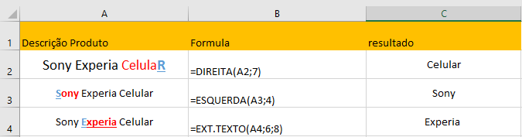
FUNÇÕES DE TEXTO
Permitem extrair e combinar textos que estão dentro das células ao invés de texto separados em cada coluna
DIREITA = retorna x caracteres a contar desde o primeiro caracter (sentido esquerda>direita)
ESQUERDA = retorna x caracteres a contar desde o primeiro caracter (sentido esquerda>direita)
EXT.TEXTO = retorna x caracteres a partir de qualquer posição que eu informar (sentido direita esquerda).
Extrai 7 caracteres começando pela direita
Extrai 4 caracteres começando pela esquerda
A partir da 6ª posição Extrai 8 caracteres

Slide 68
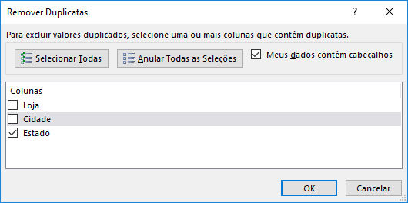
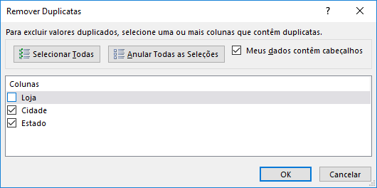
REMOVER DUPLICADOS
Comando do Excel para remover automaticamente registros duplicados.
Pode ser usado para uma única coluna quanto colunas combinadas.
Caminhos
Guia dados > Grupo Ferramenta de dados> Comando Remover duplicatas.
Você pode selecionar uma única coluna ou intervalo inteiro.
Traz 1 única linha para cada estado (estado não repete)
Trás 1 única linha para cada estado combinado com a cidade (estado ou cidade podem repetir individualmente, mas a combinação de ambos não repete)

Slide 69
ATIVIDADE - 3
Retorne no arquivo de VENDAS (exercício anterior) e usando o soma.se e cont.se calcule o total de vendas e contagem de vendas para cada:
categoria,
Vendedores
e fabricantes
Produto
Cidade
Calcule o preço médio de cada um dos itens acima (total de vendas dividido pela contagem de registros).
Faça Gráfico de Pizza para saber qual fatia pertence a cada ESTADO. Insira Rotulos de valores
Grafico DE COLUNAS para Comparar ENTRE VENDEDORES insira rótulos com valores

Slide 70
ATIVIDADE – 3 continuação
Utilize o relatório de Vendas para mostrar graficamente durante todos o período, :
1) Como é representado graficamente as vendas por Fornecedor ( represente com gráfico de barra).
Quem vendeu mais / Quem vendeu Menos
2) Mostre graficamente a participação de cada vendedor no total de vendas.
Quem vendeu mais / Quem vendeu Menos

Slide 71
Atividade - 4
Você recebeu uma base de dados sobre as despesas da Empresa em txt extraída do sistema ERP de um relatório da contabilidade que não possui campos de descrição do Diretor responsável (arquivo Fornecedores.txt).
Cada linha/registro representa uma nota de pagamento
Cruze este banco de dados com o cadastro de outro sistema (De para CCusto X Fornecedores.xlsx) e descubra:
Qual o valor gasto total da empresa com “MATERIAL IMPRESSO FÁBRICA”?
Qual o gasto total do Diretor Silvio?
Faça um relatório de Gasto total por Diretor (inclua diretores não identificados = vazio)
Faça um Gráfico de Colunas de Despesa por Diretor e Outro por DENOMINAÇÃO do Centro de Custo.
Dica: Converter Todos os IDS para numero ,PROCV,Texto para Coluna, FILTRO, Classificação, formula banco de dados (SOMASE, CONT.SE, MÉDIASE) Graficos , .

Slide 72
CRIAR LISTA PERSONALIZADA
Uma lista personalizada permite todos os benefícios que já vimos sobre a facilidade com alça de preenchimento e classificação similar ao comportamento com dias da semana e meses do ano ou números sequencias.
Para criar sua lista personalizadas, selecione a lista personalizada desejada e vá no caminho:
Guia Arquivos, Menu Opções, Menu Avançado, Espaço Geral, Editar Lista Personalizada, Selecionar lista e clicar em Importar.

Slide 73
ATIVIDADE - 5
Uma Empresa em Dificuldades financeira precisa priorizar seus pagamentos.
O Banco de dados a pagar está contido no arquivo Priorização de Pagamentos.
A empresa possui apenas 400 MIL REAIS em caixa para realizar os pagamentos. Através das diretrizes de prioridades, separe todos os boletos que precisam ser pagos em um arquivo apartado.
DESAFIO: tente maximizar a quantidade de Notas/Registro que serão pagos: ou seja,
- Pago poucas notas de alto valor ou muitas de pouco valor?
Dica: Formulas de Texto, Procv, Classificação, soma, lista personalizada.

Slide 74
FUNÇÃO SE
Paramos aqui
Instruções SE possibilitam que você faça comparações lógicas entre condições. Uma instrução SE geralmente diz o seguinte: se uma condição é verdadeira, faça tal coisa; caso contrário, faça outra coisa. As fórmulas podem retornar texto, valores ou ainda mais cálculos.
EX:
Se minha nota é maior do que a Nota de corte, passei de ano, senão fico de recuperação.
Na formula ficará:

Slide 75
Retomando: ultima aula vimos
Gráficos
Tendências
Subtotal
Procv
Fórmulas de Banco de Dados: Somase, Cont.se, médiase
Colar especial valores
Fórmulas de Texto: Concatenar, Direita, Esquerda, Ext.Texto = Meio
Eliminar Duplicatas
Classificação Personalizada
Formula SE

Slide 76
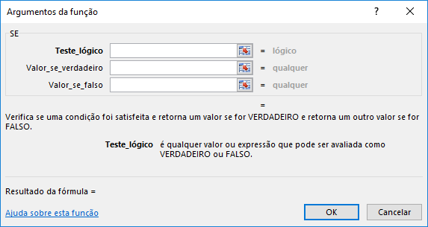
RETOMANDO FUNÇÃO SE
Uma instrução SE geralmente diz o seguinte: se uma condição é verdadeira, faça tal coisa; caso contrário, faça outra coisa. As fórmulas podem retornar texto, valores ou ainda mais cálculos.
Na formula ficará:
Teste Logico=> Onde afirmo a minha Hipotese:
Ex: Minha Nota É Maior do que a nota de Corte
Se Verdadeiro: Ação caso minha hipótese seja verdadeira
Ex: Escrever ”Passei de Ano”
Se falso: Ação caso minha hipotese seja falsa.
EX: Escrever “Fico de recuperação”.

Slide 77
ATIVIDADE - 5
Arquivo “exercicios se”

Slide 78
ATIVIDADE - 6
Arquivo Tabela de Vendedores
Refaça o calculo de comissionamento de vendas de modo que seja possível simular rapidamente qual o gasto com comissão caso sejam alteradas as opções do tipo de comissionamento.

Slide 79
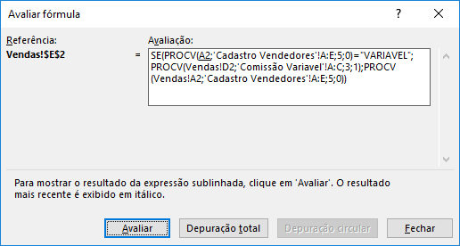
Formulas Aninhadas e Auditoria de Formulas
Funções aninhadas:
O Excel utiliza o resultado de uma função como argumento de outra função.
Vantagem: Economia de Espaço, tempo, memoria, layout.
Desvantagem: complexidade em rastrear e montar logica.
Auditoria de Formulas
Consegue rastear erros e avaliar passo a passo o resultado de formulas. Muito útil para formulas complexas e aninhadas
Caminho: Guia formulas, Grupo Auditoria de Formulas, Comando Verificação de Erros (somente se formula trouxer erros) ou Avaliar formula (mostra etapas da formula).

Slide 80
Atividade - 7
Você consegue refazer o Exercício anterior (calcular comissão) usando apenas 1 Coluna?
Dica: faça separado e depois junte tudo em uma única formula usando SE.
Multiplicação, Procv, Se, ...auditor de formulas se necessario

Slide 81
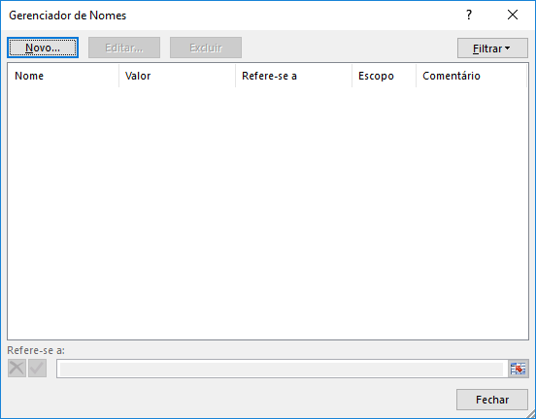
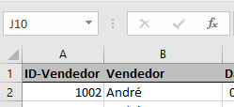
Intervalos Nomeados
Permite você deixar um intervalos de células “Pre-definido” para agilizar o uso de formulas e seleção.
Como nome definido do intervalo, basta apenas utiliza-lo ao invés de selecionar as células
Caminho: Com o intervalo selecionado, Guia formulas, grupo Nomes Definidos , Gerenciador de Nomes e NOVO ou Digitar o nome do intervalo na caixa de “Endereço da Celula”.
Digite o Nome do intervalo nesta Caixa onde esta J10. EX: Vendas

Slide 82
ATIVIDADE
Utilize o arquivo VENDAS INTERVALO NOMEADO para calcular o Total de IMPOSTO a pagar.
Utilize intervalos nomeados para poder refazer cálculos sem alterar as formulas já feitas (manutenção somente na tabela de Imposto).
OBS: Estado de Espirito SANTO possui ICMS de 17% e PIS/COFINS de 9,25%

Slide 83
TABELA
O Comando Tabelas no Excel permite trabalhar listas com comportamento de BANCO de dados:
OS dados passam a trabalhar isolados em cada tabela permitindo
-Filtros independentes.
-Acrescimento automático ao intervalo NOMEADO.
-Formatação rápida
-Função aritmética rápida como subtotal (na ultima linha pressionar Alt + =).
Caminho
Guia Inserir, Grupo Tabelas, comando tabela
Para tornar uma tabela em intervalo regular, clique com o botão direito na tabela , no menu clique em tabela e depois em converter em intervalo.

Slide 84
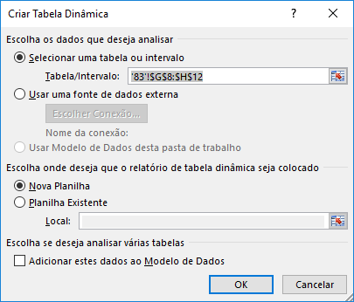
TABELA DINAMICA
Um dos comandos mais completos do EXCEL. Com tabelas dinâmicas podemos criar resumos de uma lista ou de uma base de dados externa. As tabelas dinâmicas permitem cruzar dados, resumindo dados de registos em dois ou mais campos combinando valores de diferentes campos.
Caminho
Guia Inserir, Grupo Tabelas, comando tabela dinâmica
Baseado em uma Lista no Excel
Baseado em um Arquivo Externo (ex: arquivo txt)

Slide 85
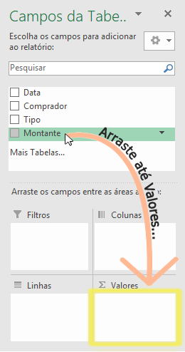
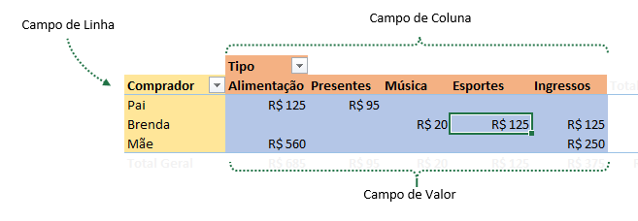
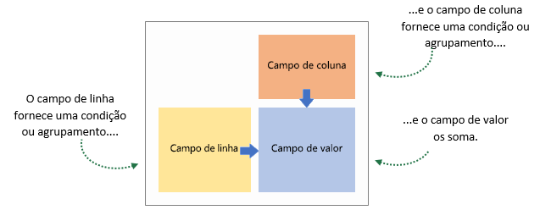
TABELA DINAMICA
A construção de Layout é feita Clicando e arrastando os nomes para as áreas abaixo(Filtro, Coluna, Linhas ou Valores). De acordo com o campo, a informação terá um comportamento:

Slide 86
ATIVIDADE
Utilize o arquivo VENDAS INTERVALO NOMEADO para calcular TOTAIS DE VENDA e QTD de NF`S(registros) por:
UF x SEGMENTO
VENDEDOR x PERÍODO
SEGMENTO x UF x CATEGORIA
Obs: O que esta sublinhado insira como COLUNA
Depois faça um relatório que demonstre a participação% nas mesmas visões:
UF x SEGMENTO
EVOLUÇÃO DE VENDEDOR POR PERIODO
CATEGORIA x SEGMENTO x UF
Paramos aqui

Slide 87
Retomando: ultima aula vimos
Formula SE
Fórmulas Aninhadas
Auditor de Fórmula
Intervalo Nomeado
Tabela
Tabela Dinâmica

Slide 88
Relembrando tabela dinâmica e intervalor nomeado.
Intervalo Nomeado permite fazer uma referencia digitando apenas o nome ao invés de apontar o endereço a todo o momento
Tabela dinâmica: utiliza uma lista, intervalo nomeado ou arquivo externo para organizar, calcular e sumarizar registros.
Filtro: Limita os dados e afeta todo o relatório. Fica oculto no relatório
Linha e Coluna: Limita os dados e afeta todo o relatório. Fica visível no relatório
Valores: realiza operações matemáticas para resumir os dados (contagem , soma, etc..)

Slide 89
ATIVIDADE
Utilize o arquivo VENDAS E MARGEM para calcular TOTAIS DE VENDA BRUTA e %PARTICIPAÇÃO por vendas BRUTA (no mesmo relatório) por REGIÃO.
1)VENDEDOR (linha)x PRODUTO (Coluna) com filtro por UF.
2) Faça Um Evolutivo (data como Coluna) de Vendas Liquidas x Custo no mesmo relatório.
3) Faça um Quadro de Rentabilidade(Vendas Liquidas menos Custo) por Vendedor ( campo Linha).

Slide 90
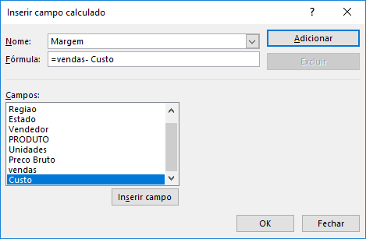
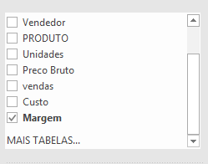
TABELA DINAMICA: CAMPOS CALCULADO
Permite inserir um novo campo com cálculos matemáticos personalizados utilizando os campos que já existem na tabela dinâmica sem necessidade de existir os mesmos fisicamente na BASE DE DADOS origem da tabela.
Caminho: com o cursos DENTRO DA TABELA DINAMICA> Guia Ferramentas da Tabela Dinamica > Grupo calculos> Menu campos, Itens e Conjuntos > Comando Campo calculado.
Nome do campo calculado
Formula usando os campos já existentes
Campos disponíveis para Calculo
Ao clicar em “Adicionar” >”OK” o novo campo passa a fazer parte da tabela dinâmica
Atenção: Lembre-se sempre que o campo calculado faz o calculo usando os agrupamentos mostrados, ou seja, primeiro ele agrupa e depois calcula (não realiza calculo linha a linha)

Slide 91
ATIVIDADE
Utilize o arquivo VENDAS E MARGEM e o CAMPO CALCULADO:
1)%Imposto COBRADO POR UF e POR PRODUTO.
2) EVOLUÇÃO %MARGEM sobre RECEITA LIQUIDA.
3) Evolução do %Imposto COBRADO, %Custo sobre Receita Bruta por Produto, %Margem Sobre RECEITA BRUTA,
4) EVOLUÇÃO por Data de Soma Unidades, VENDA BRUTA, RECEITA LIQUIDA, CUSTO, MARGEM, %MARGEM Receita Liquida, %Imposto COBRADO, %Custo sobre Receita Bruta por Produto, %Margem Sobre RECEITA BRUTA,
5) Tabela de Produto(campo de linha), Soma Unidades, VENDA BRUTA, RECEITA LIQUIDA, CUSTO, MARGEM, %MARGEM Receita Liquida, %Imposto COBRADO, %Custo sobre Receita Bruta por Produto, %Margem Sobre RECEITA BRUTA (todos os cálculos/valores em Coluna).

Slide 92
Tabela DINAMICA – Além de Mostrar informação
Além de mostrar dados resumidos de forma rápida e consistente, a tabela dinâmica por ser um comando útil para conciliação e comparação de bases.

Slide 93
ATIVIDADE - CONCILIAÇÃO
Uma empresa envia diariamente seus arquivos de recebimento de vendas para o banco. Entretanto desde a implementação do novo sistema de ERP os arquivos de retorno do Banco, e consequentemente os recebimentos, estão apresentado diferenças gerando problemas no Contábil x Financeiro. Para solucionar isto, o departamento de TI gerou dois bancos de dados: 1 o arquivo de envio ao banco e o outro o Retorno daquilo que foi pago pelo cliente.
Você precisa identificar a passar para TI a separação das transação que estão “divergentes” e aquelas que estão “ok”, ou seja, você precisa gerar 4 abas contendo:
1)Planilha onde todos os registros estão “OK”: ID e Valores Conferem
2) Mesmas ID´s de cobranças mas com valores diferentes.
3) Ids que existem somente no banco
4)Ids que existem somente no sistema da Empresa
Qual %do montante em valor que esta divergente? E em numero de registros ID’s?
Dica:o ID da transação é o valor ÚNICO referente à ordem de Cobrança (use-o como referencia). Além disso, use a formula DATA

Slide 94

Tabela DINâMICA – Importação de Arquivo Externo
Outra atividade muito utilizada em tabela dinâmica é cria-la diretamente de um arquivo externo txt. Com isto, conseguimos dois grandes ganhos:
-Trabalhar com arquivos acima do limite do Excel de 1,1 Milhões de registros.
- Automatizar as atualizações fazendo as substituições de arquivos:
Caminho: Guia Inserir > Grupo Tabelas > tabela Dinâmica > Usar uma fonte de dados Externa > Escolher uma Conexão > Procurar Mais > “Selecionar o arquivo” > Clicar no flag “Adicionar estes dados ao Modelo de Dados” > Ok

Slide 95
Atividade
Crie uma tabela dinâmica com o arquivo NOTAS FISCAIS. Faça um resumo informando a contagem de registros, valor e %Participação em contagem por Mês.

Slide 96


Tabela DINâMICA – inserir Segmentação de Dados e conexão de relatórios
A segmentação de dados é um filtro que fica “destacado” da tabela dinâmica sendo mais intuitivo e fácil de utilizar.
Caminho: com a tabela de dinâmica ativada, Guia Inserir > Grupo Filtros > Segmentação de dados > Selecione o CAMPO > OK.
A conexão de relatório permite que você utilize a mesma segmentação de dados para filtrar diversas tabelas dinâmicas que possuam a mesma origem de dados. Funciona Somente se o campo for um campo de SEGMENTAÇÂO (acima).
Caminho: botão direito do mouse em cima da segmentação de dados que será “vinculada” > Conexões do Relatorio> Sleecionar quais tabelas serão vinculadas.
Segmentação de dados Conexão de Relatorio

Slide 97
Tabela DINâMICA – trabalhando com Gráfico dinamico
Gráficos dinâmicos são gráficos onde podemos interagir e construir informações diretamente no gráfico.
Vantagem: permite interagir, filtrar, agrupar e desagrupar dados diretamente na tabela (além de criar um gráfico diretamente de um banco de dados).
Não tem necessidade de agrupar as informações antes de fazer o gráfico.
Caminho: Inserir> Gráfico Dinâmico ou Criar um gráfico selecionando uma tabela dinâmica.

Slide 98
Atividade
Crie um gráfico dinâmico de barras que Faça o Detalhamento com clique por
1º fabricante
2º Modelo
3º Cor.

Slide 99
DashBoard
Dashboard é um painel visual com indicadores orientados onde você consegue rapidamente ter ideia de como está o comportamento dos dados analisados.
- Para isto, precisamos sempre ter em mente quais os principais CAMPOS que orientam o resultado que quero analisar (Ex: produto, período, país, filial, etc...)
Utilizaremos todos os conceitos aprendidos até aqui com tabela dinâmica:
- Segmentação de dados
Linha do tempo
Gráfico Dinâmico
- Conexão de relatório de tabela dinâmica

Slide 100
Atividade
Criar o seguinte dashboard com o arquivo Venda de Carros:
Criar em uma aba os gráficos dinâmicos:
1)Pizza de Quantidade de vendas por Estado
2) Barra Horizontal de Quantidades Vendidas por Ano
3) Coluna Vertical por fabricante, com botão de detalhe para 2ºnível por Cor
4) Evolutivo de valor de Vendas por Trimestre com detalhe para 2ºnível por Mês
5)Uma tabela Dinâmica Com 4 colunas –Modelo, Valor Venda, Qtd, %Partipação onde os modelos apareçam classificados do maior para o menor por valor de vendas.
Segmentação de dados: Ano, Fabricante
Itens vinculados com a segmentação ANO: 1,3,4,5
Itens vinculados com a segmentação Fabricante: 1,2,4,5

Slide 101
Impressão
Mantenha Selecionada a área que deseja imprimir:
Guia Layout da Pagina, Grupo Configuração de Pagina, Menu área de impressão, Comando Definir àrea de Impressão.
Depois é só imprimir normalmente: Guia Arquivos, Imprimir.

Slide 102
Atividade
Fazer um relatório do fluxo de caixa diário para 1 ano.
1- Cada mês será em uma Planilha diferente
2 -Inicia em 01/01/2017 com 0 de saldo Inicial. Termina em 31/12/2017.
3- Toda terça tem pagamento de fornecedor no valor de 9.000 e às terças de 8.000.
4 -Todo dia 5 e dia 20 de cada mês tem despesa adicional de 15.000 e 7.000 respectivamente.
5- A partir de setembro, todos os pagamentos aumentam 7%.
6 – Os recebimentos de vendas são depositadas todas as segundas no valor de 21.000 (constantes o ano inteiro)
7- Os recebimentos de venda de sucata são depositadas às quartas no valor de 3.000 (constantes ano inteiro).
No fim do ano haverá sobra ou falta de caixa? Quanto? Destaque pela cor vermelha a planilha referente ao mês de menor caixa e verde onde esta a de maior caixa.
Dica: use a planilha anterior, copia de planilhas e formatação, referência externa

Slide 103
ATIVIDADE - 6
Projete 2 anos de vendas no relatório de VENDAS.
Faça um gráfico de linhas e estime pela equação Linear, potenciação, exponenciação.

Slide 104
Atividade
Criar relatório de fluxo de caixa de 1 ano com entradas, saídas e saldo.
1 - Um mês em cada planilha.
2 - Entrada/Recebimentos Às terças de R$ 3.000, demais dias de R$ 2.000 (bruto)
3 - Saídas/Pagamentos as quintas de R$ 4.000, demais dias de R$ 1.600 (bruto)
4 - Todo dia 15 de cada mês, saída adicional de 6.000 (bruto)
5 - calcular imposto ICMS de 18% sobre entrada/recebimentos + Pis/Cofins de 9,25%.
6 - calcular imposto de 9,25% sobre saída/pagamentos.
8 - Criar uma aba resumo mostrando recebimento por dia do mês, recebimento, pagamento e impostos líquidos pagos no ano.
8 - Aba resumo deverá ser o local onde digitaremos as alíquotas e as demais planilhas deverão obedecer a estas alíquotas.
Dica: Fórmula soma 3D, formula aritmética, formatação, copia de planilhas, referência externa.

Slide 105
Atividade
1- Com base no exercício anterior, qual é o dia com o maior saldo? E com menor Saldo? Qual a media de pagamento?
Dica: Formulas Soma, mínimo, Máximo, Média, Referencia e fórmulas 3D
2- Mostre os dados acima em uma única aba de forma que possamos comparar entre os meses.
Dica: Recortar e colar

Slide 106
Gráficos Criativos
Por ser uma ferramenta de imagem, os Gráficos te permitem criar além do Excel interagindo com outros elementos tais como Figura, cores:
Um ótimo Exemplo é integrar os gráficos com elementos gráficos ou mesmo tornar o gráfico um figura “jpeg”.
- Para inserir uma figura no Excel: Guia Inserir > Ilustrações > Imagens > Procurar figura e clicar inserir.
Caminhos para formatação avançada de gráfico e figuras (somente funciona quando gráfico ou figura esta selecionado).
- Guia “Ferramentas de Imagem” (aba menu Superior) > Guia Formatar.

Slide 107
DashBoard

Slide 108
PASTA AULA5
Disponivel na Pasta Carreteiros
QUEM NÃO CONSEGUIR ARQUIVOS, PEGAR PEN DRIVE AQUI NA FRENTE

Slide 109
RETORNAMOS AS 13:15

